Slide 1
Invisibles… mas no ausentes
Texto do Site: www.momento.com.br
Traducción:Rocío
Música: Aurio Corrá - Azul
Formatação: Simone Pereira Rodrigues

Slide 2
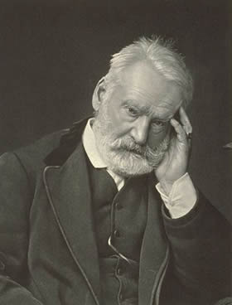
Cuando murió Víctor Hugo, en el Siglo XIX,
le siguieron nada menos que dos millones de acompañantes en su cortejo fúnebre en pleno Paris.
Luchador de las causas sociales,
defensor de los oprimidos,
divulgador de la enseñanza y la educación.
Un genial literato que dejo textos inéditos,
por su voluntad,
solamente fueron publicados después de su muerte.
Uno de ellos habla, precisamente del hombre,
de la inmortalidad y dice mas o menos lo siguiente:

Slide 3
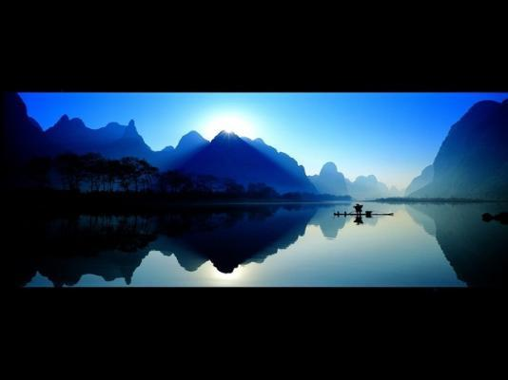
“La muerte, no es el fin de todo.
Ella, no es el fin de una cosa,
es el comienzo de otra.
La muerte, con el hombre acaba,
y el alma a vivir comienza.

Slide 4
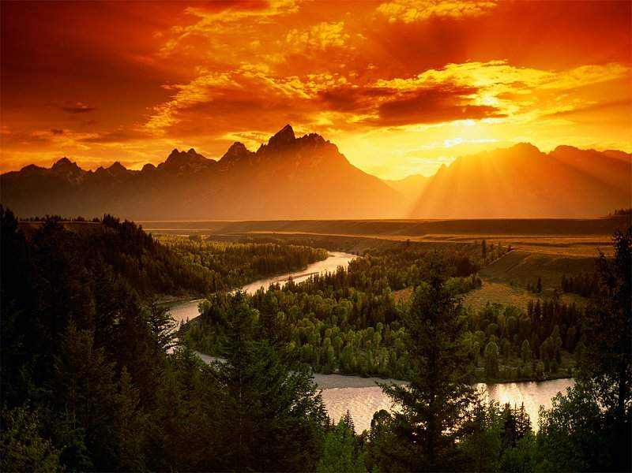
Dicen los que ya vivieron un funeral:
la última alegría, es el primer luto.
Digan si no es cierto,
que hay quien piensa que ahí acabo todo.

Slide 5

Yo soy un alma.
Bien se, que lo que daré a la tumba no soy YO, es mi ser.
Lo que constituye mi YO... va mas allá.

Slide 6
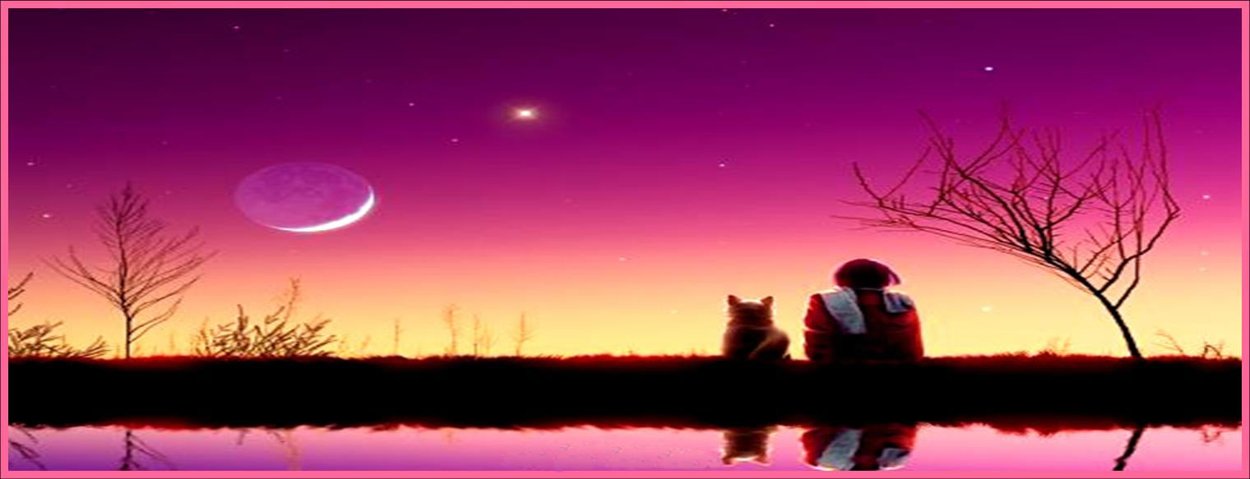
El ser humano es un prisionero.
Un prisionero que escala penosamente
los muros de su prisión.
Pone el pie en cada saliente
y asi llega hasta el respiradero.

Slide 7
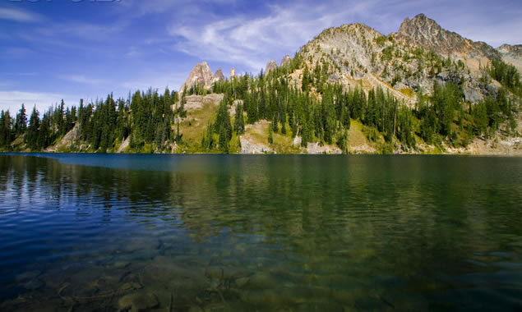
Ahí, observa y ve a lo largo la campiña.
Respira el aire libre y ve la luz.

Slide 8
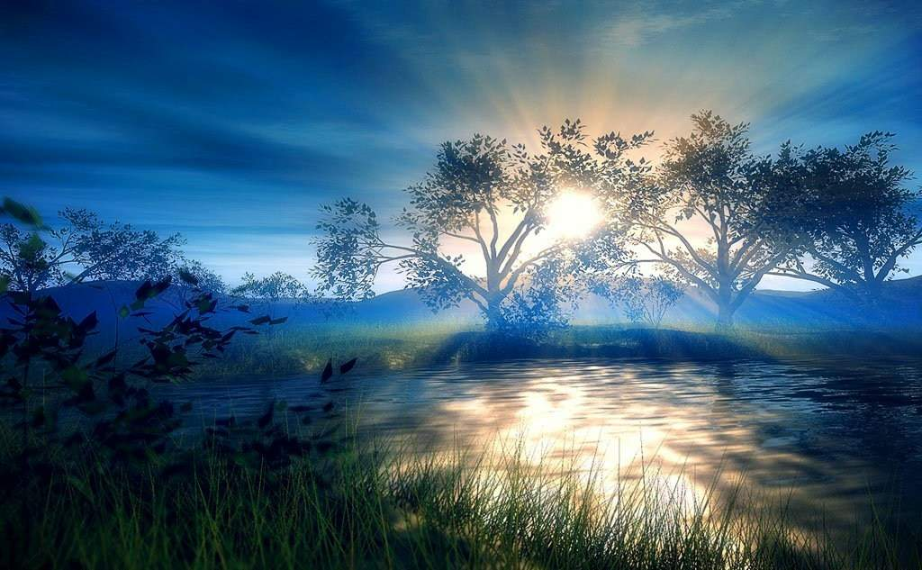
Así es el ser humano.
Un prisionero que no cabe duda que encontrará
la claridad del día y la libertad.
¿Como puede el ser humano dudar que encontrará la eternidad a su partida?

Slide 9
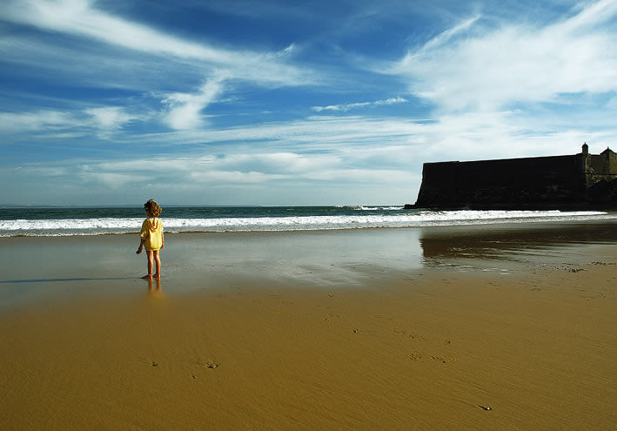
Porque no poseerá un cuerpo sutil y etéreo.
Nuestro cuerpo humano puede ser
solo un esbozo grotesco.

Slide 10

El alma tiene la sede de lo absoluto
y lo absoluto no es de este mundo.
Es demasiado pesada para esta tierra.

Slide 11
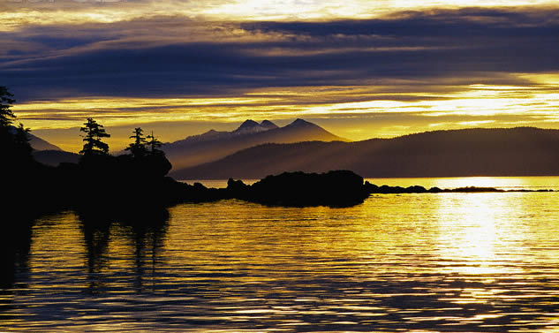
El mundo luminoso es un mundo invisible.
El mundo luminoso es el que no vemos.
Nuestros ojos humanos solo ven en la noche.

Slide 12

La muerte es un cambio de ropa.
El alma, que estaba vestida de sombra,
Va a ser vestida de luz.

Slide 13
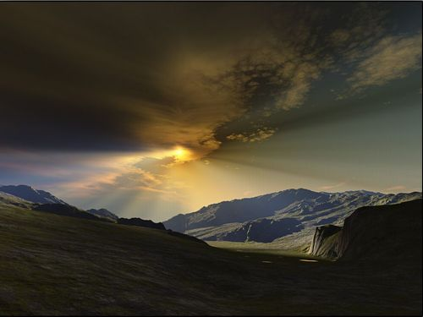
La muerte hace al ser humano inmortal.
La vida es el poder que tiene el cuerpo
de mantener el alma sobre la tierra,
por el peso que tiene.

Slide 14
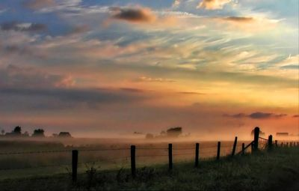
La muerte es una continuación.
Es apartarse de las sombras,
y extender el brillo de la eternidad.

Slide 15
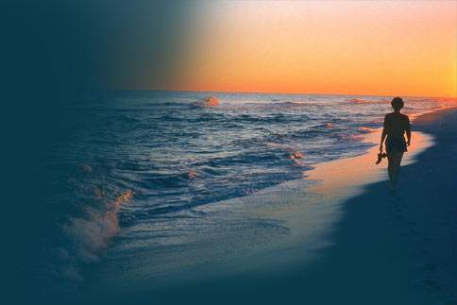
Las almas pasan de una esfera a otra,
y se vuelven cada vez mas luminosas.
Se aproximan cada vez mas y mas a Dios..

Slide 16
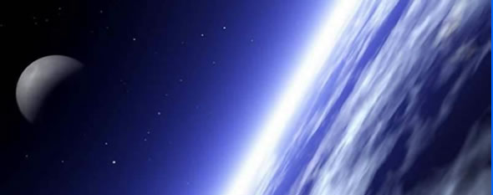
El punto de reunión es en el infinito.
Aquel que duerme y despierta, despierta y ve que es humano.
Aquel que esta vivo y muere, despierta y ve que es Espíritu”.
(Victor Hugo)

Slide 17
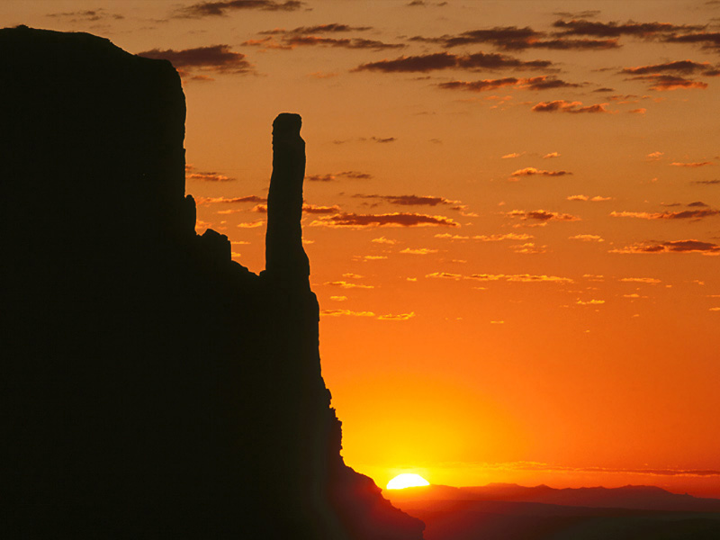
Muchos consideran que el fallecimiento
de una persona amada es una verdadera desgracia, cuando, en verdad, morir no es finarse ni consumirse,
es liberarse.
Así, en un compromiso con los que partieron hacia la muerte, asume la postura de prepararte
para el reencuentro con ellos en la vida espiritual.

Slide 18
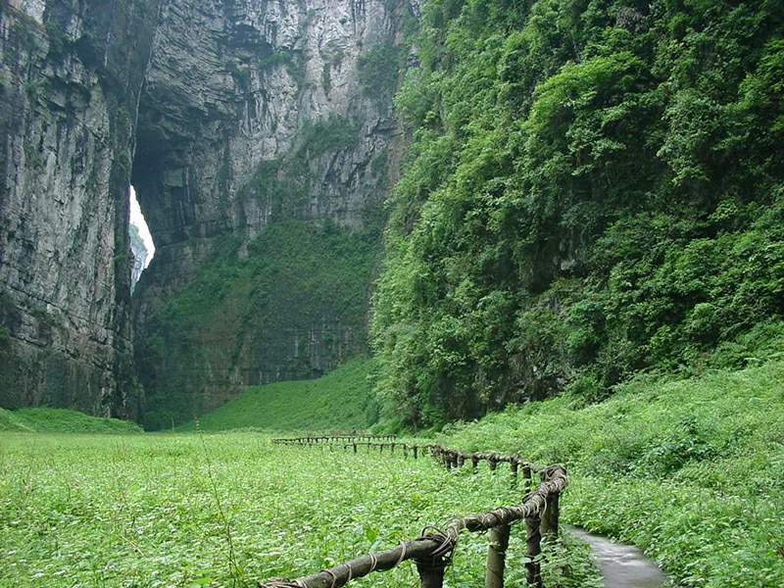
Sigue tu vida aquí en la tierra,
sin retrasar las realizaciones de tus proyectos.
Pues ellos serán valiosos, cuando emprendas
“el gran viaje”, rumbo a la alborada
que vislumbra la eternidad.
¡Que Dios nos ilumine hoy y siempre!

Slide 19







¿Te ha gustado?
Puedes ver más entrando
Aquí
Además puedes recibir powerpoints en tu correo electrónico suscribiéndote aquí:

